Slide 1
Doklady ke studentským projektům IGA
Služební cesta
Účast na konferencích

Slide 2
Služební cesta a účast na konferencích
Směrnice kvestora 2/2012 na internetových stránkách univerzity (formuláře jsou přílohou směrnice)
Formuláře:
Nepojmenovaná smlouva
Návrhový list pro cestu studenta – povolení cesty k nepojmenované smlouvě
Žádost o úhradu konferenčního poplatku
Vyúčtování cestovních náhrad studenta
Cestovní pojištění (při cestě do zahraničí)

Slide 3
Služební cesta
Před cestou:
Nepojmenovaná smlouva - nahrazuje Cestovní
příkaz, který se vyplňuje při zaměstnaneckém poměru.
Součástí NS je příloha „Návrhový list“
Při zahraniční cestě je nutné sjednat cestovní pojištění vyplněním formuláře

Slide 4
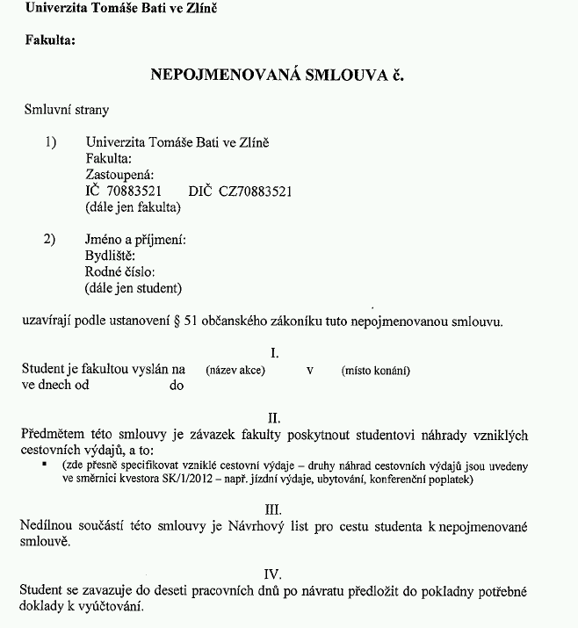
Smlouvu uzavírá student s FAI zastoupenou děkanem (podepisuje děkan FAI a student). Podpis děkana zajistí sekretářka ústavu.
Důsledně vyplňujte čl. II – předmět smlouvy tzn. co fakulta studentovi proplatí k uvedené cestě

Slide 5
Služební cesta
Návrhový list pro cestu studenta - povolení cesty k nepojmenované smlouvě
je vždy přílohou nepojmenované smlouvy
podepisuje
vedoucí ústavu,
odpovědný řešitel,
příkazce operace (ředitel ústavu, případně řešitel projektu).

Slide 6
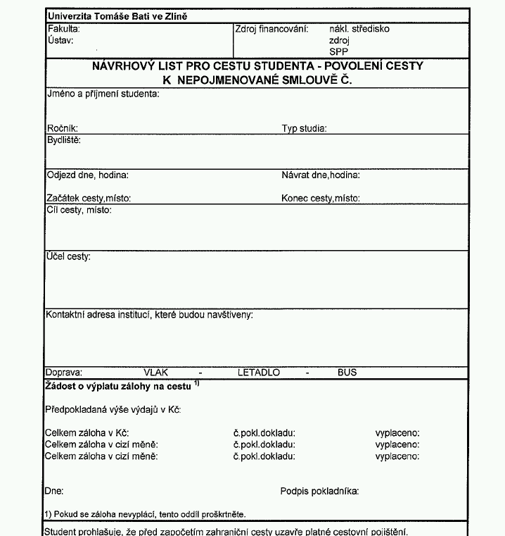
určuje začátek a konec cesty
obsahuje žádost o výplatu
záloh

Slide 7
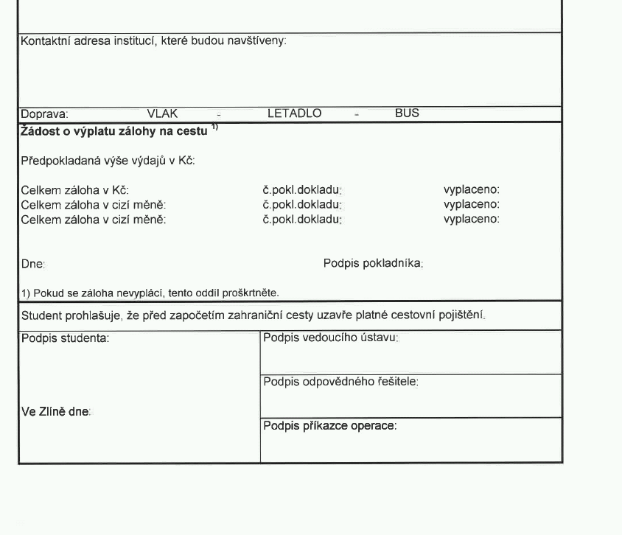
Tyto podpisy zajistí student, případně sekretářka ústavu

Slide 8
Služební cesta
Po zajištění všech podpisů:
Sekretářka ústavu zajistí očíslování nepojmenované smlouvy na ekonomickém odd.
před zahraniční cestou je nutné sjednat pojištění
Formulář „Cestovní pojištění“

Slide 10
Služební cesta
Po cestě:
Vyúčtování cestovních náhrad studenta
vyúčtování musí mít datum až po ukončení cesty
doklady nalepte na volný list papíru
vyúčtování se proplácí podle originálu dokladu (pozor na hromadné platby)
nelze využít jiný dopravní prostředek než ten, který je určen na Návrhovém listu
vyúčtování musí proběhnout nejpozději do 10 pracovních dní po ukončení cesty
po zahraniční cestě musí být k Vyúčtování cestovních náhrad doložena i cestovní zpráva.

Slide 11
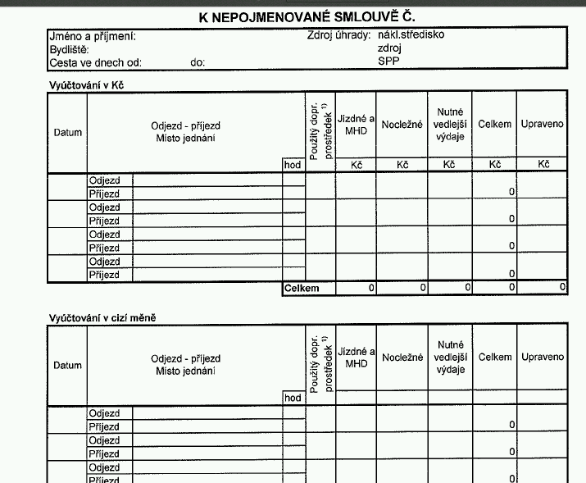

Slide 12
Konference
Postupujete stejně podle předchozího návodu:
Nepojmenovaná smlouva
Návrhový list
Cestovní pojištění (u cesty do zahraničí)
Žádost o úhradu konferenčního poplatku a k ní doložit:
titulní stranu (z internetu) s údaji o konferenci,
akceptační mail, kde jsou údaje k platbě (č. účtu, částka, variabilní symbol apod.),
číslo Nepojmenované smlouvy,
formulář Příloha k platbě do zahraničí (u platby v cizí měně)

Slide 13
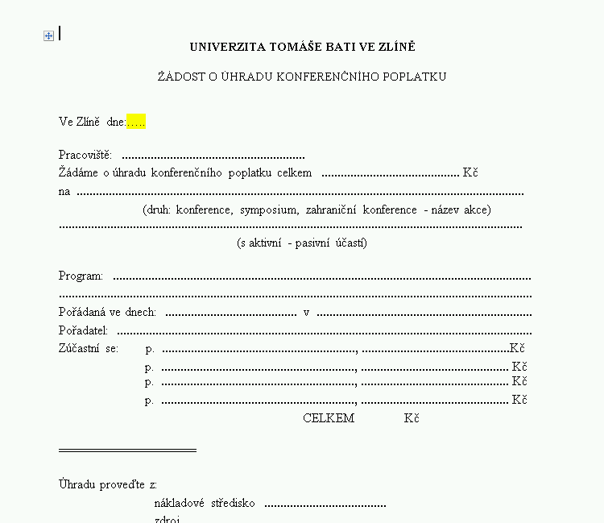

Slide 14
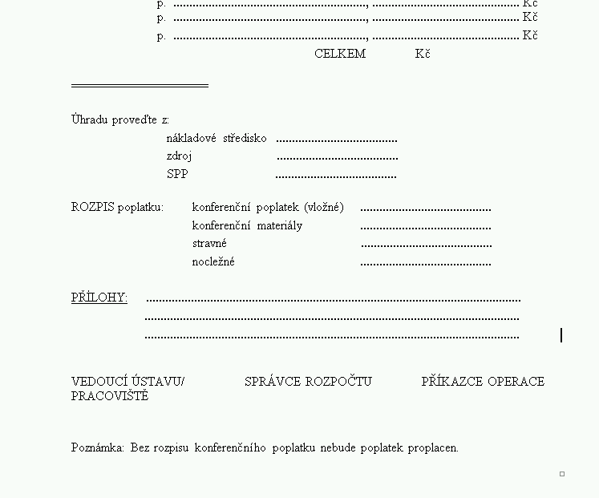
Ředitel ústavu, příp. řešitel projektu

Slide 15
Příloha k platbě do zahraničí

Slide 16
Konference
Vyúčtování cestovních náhrad studenta
vyúčtování musí mít datum až po ukončení cesty
doklady nalepte na volný list papíru
vyúčtování se proplácí podle originálu dokladu (pozor na hromadné platby)
nelze využít jiný dopravní prostředek než ten, který je určen na Návrhovém listu
vyúčtování musí proběhnout nejpozději do 10 pracovních dní po ukončení cesty
po zahraniční cestě musí být k Vyúčtování cestovních náhrad doložena i cestovní zpráva.
NEZAPOMEŇTE SI NA KONFORENCÍCH VYZVEDNOUT FAKTURU KE KONFERENČNÍMU POPLATKU

Slide 17
Fakturační adresy
Česky:
Anglicky:
Univerzita Tomáše Bati ve Zlíně nám. T. G. Masaryka 5555 760 01 Zlín
IČ: 70883521,
DIČ: CZ70883521
Tomas Bata Univerzity in Zlin
Nam. T. G. Masaryka 5555
760 01 Zlin
Czech Republic
ID: 70883521
VAT I.D.: CZ708835821

Slide 18
Fakturační adresy
Česky:
Anglicky:
Univerzita Tomáše Bati ve Zlíně Nad Stráněmi 4511 760 05 Zlín
IČ: 70883521,
DIČ: CZ70883521
Tomas Bata Univerzity in Zlin
Nad Stranemi 4511
760 05 Zlin
Czech Republic
ID: 70883521
VAT I.D.: CZ708835821

Slide 19
Všechny doklady odevzdávejte neprodleně

